Slide 1




PENYESUAIAN KEBIJAKAN
PAJAK DAN RETRIBUSI DAERAH
Put Your Logo Here
DALAM SISTEM INFORMASI PEMERINTAH DAERAH
LICERIA & CO.
NATALISTIYANTO K, M.Pd
BUSINESS PLAN PRESENTATION TEMPLATE

Slide 2


Es tehnya kurang penuh
Es tehnya tinggal setengah
Beli Dimana es tehnya

Slide 3

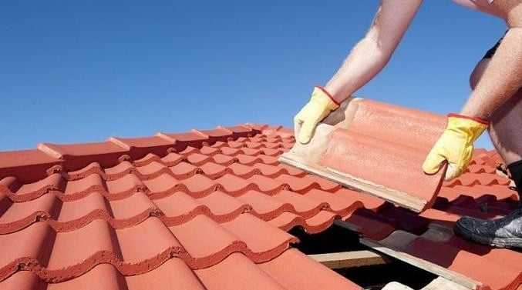

Sasaran > capaian > target

Slide 4
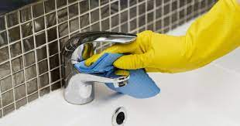
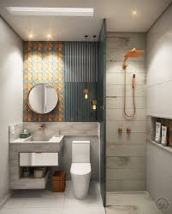
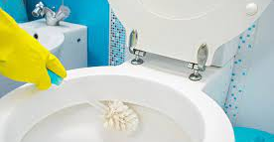
Merumuskan Rencana Kinerja
Kerja
Kinerja

Slide 5
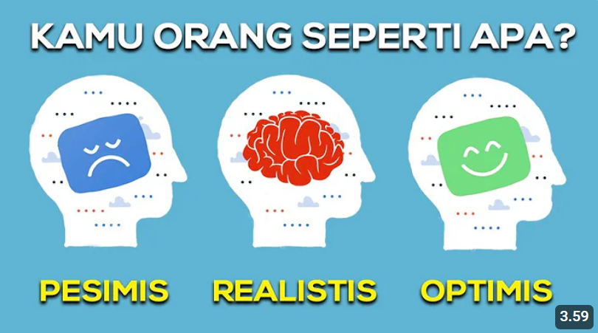
Anda termasuk yang mana?
lebih cepat menyerah sebelum mencoba menyelesaikannya,
berpikir bahwa ia tidak bisa bahkan tidak mampu melakukannya,
serta merasa tidak dapat menyelesaikan masalah
orang yang menikmati hal yang terjadi sekarang tanpa terlalu mengkhawatirkan hal yang belum terjadi di masa depan. Orang yang realistis bekerja keras dalam melakukan sesuatu tanpa memandang hasilnya. Mereka cenderung berpikir penuh terhadap perhitungan dan bertindak sesuai kemampuannya saja.
berpikir positif terhadap masalah terkait,
mencari solusi untuk menyelesaikannya, dan
yakin dapat menyelesaikan masalah tersebut

Slide 6

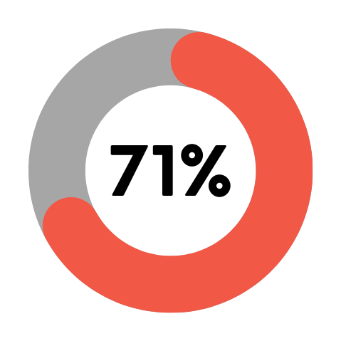
GAMBARAN PAD
KOTA SEMARANG
REALISASI PENDAPATAN ASLI DAERAH
PERIODE 2021 – 2023 KOTA SEMARANG
No | Uraian | Tahun
 |  | 2021 | 2022 | 2023
1 | Pajak | 1.422.002.778.613 | 1.956.226.658.076 | 2.132.688.704.785
2 | Retribusi | 96.448.844.019 | 101.044.938.813 | 128.693.407.029
3 | Hasil Pengolahan Kekayaan Daerah yang Dipisahkan | 66.895.891.301 | 66.717.372.156 | 73.271.009.532
4 | Lain-lain PAD | 777.428.723.606 | 422.002.778.613 | 500.482.423.521
 | Total | 2.362.776.237.539 | 2.545.991.747.658 | 2.835.135.544.867
Data diolah dari Portal SIKD
PAJAK DAERAH
Pajak daerah memiliki porsi tertinggi dalam pendapatan asli daerah, kemudian disusul dengan Lain-lain PAD yang sah (22%), Retribusi (4%) dan Hasil Pengolahan Kekayaan Daerah yang Dipisahkan (3%)

Slide 7


PENDAPATAN DAERAH KOTA SEMARANG TAHUN 2021 S/D 2023
URAIAN PENDAPATAN | 2021 |  |  | 2022 |  |  | 2023
 | TARGET | REALISASI | % | TARGET | REALISASI | % | TARGET | REALISASI | %
PENDAPATAN DAERAH | 4.760,12 M | 4.822,89 M | 101.32 | 5.337,93 M | 4.969,44 M | 93.10 | 4.828,50 M | 5.275,32 M | 109.25
PENDAPATAN ASLI DAERAH | 2.542,29 M | 2.385,94 M | 93.85 | 2.853,41 M | 2.545,99 M | 89.23 | 2.865,71 M | 2.757,60 M | 96.23
PAJAK DAERAH | 1.974,54 M | 1.445,17 M | 73.19 | 2.227,15 M | 1.956,23 M | 87.84 | 2.190,08 M | 2.135,20 M | 97.49
RETRIBUSI DAERAH | 129,36 M | 96,45 M | 74.56 | 140,70 M | 101,04 M | 71.82 | 149,31 M | 127,22 M | 85.21
HASIL PENGELOLAAN KEKAYAAN DAERAH YG DIPISAHKAN | 39,37 M | 66,90 M | 169.92 | 49,73 M | 66,72 M | 134.17 | 73,30 M | 73,27 M | 99.96
LAIN-LAIN PAD YANG SAH | 399,02 M | 777,43 M | 194.84 | 435,84 M | 422,00 M | 96.83 | 453,03 M | 421,90 M | 93.13

Slide 8
REALISASI PENDAPATAN DAERAH KOTA SEMARANG TAHUN 2019 S/D 2023
URAIAN PENDAPATAN | REALISASI TAHUN 2019 | REALISASI TAHUN 2020 | REALISASI TAHUN 2021 | REALISASI TAHUN 2022 | REALISASI TAHUN 2023 | REALISASI TAHUN 2024 (30 Juni 2024)
PENDAPATAN DAERAH | 4.56 T | 4.40 T | 4.82 T | 4.97 T | 5.35 T | 2,375 T
PENDAPATAN ASLI DAERAH | 2.06 T | 2.02 T | 2.38 T | 2.54 T | 2.83 T | 1,165 T
PAJAK DAERAH | 1.56 T | 1.42 T | 1.44 T | 1.95 T | 2.13 T | 1,049 T
RETRIBUSI DAERAH | 113,68 M | 88,68 M | 96,45 M | 101,04 M | 127,22 M | 58,332 M
PENDAPATAN ASLI DAERAH | 3.16 T
PAJAK DAERAH | 2.38 T
RETRIBUSI DAERAH | 666 M
TARGET
2024
PENDAPATAN DAERAH | 5.73 T

Slide 9
DATA PELAPORAN PAJAK JATUH TEMPO TAHUN 2021 DIBAYARKAN DI TAHUN 2020-2021
Tingkat kepatuhan
94,76 %
JENIS PAJAK | TOTAL PAJAK | JUMLAH PELAPORAN / KETETAPAN | TOTAL PEMBAYARAN | JUMLAH PEMBAYARAN | PERSENTASE | BELUM BAYAR | JUMLAH BELUM BAYAR
Pajak Hotel | 69.504.436.486 | 6.337 | 68.759.774.821 | 5.766 | 90,99% | 185.541.591 | 571
Pajak Restoran | 128.266.926.391 | 25.693 | 124.980.135.368 | 24.349 | 94,77% | 3.024.538.924 | 1.344
Pajak Hiburan | 8.614.600.042 | 1.624 | 8.294.343.083 | 1.528 | 94,09% | 287.184.372 | 96
Pajak Reklame | 25.851.529.500 | 13.819 | 24.331.687.000 | 13.558 | 98,11% | 929.481.000 | 261
Pajak Penerangan Jalan | 227.284.326.941 | 524 | 227.284.059.808 | 523 | 99,81% | 12.432 | 1
Pajak Mineral Bukan Logam dan Batuan | 32.259.600 | 9 | 32.259.600 | 9 | 100,00% | - | -
Pajak Parkir | 11.694.119.242 | 3.965 | 11.605.139.054 | 3.637 | 91,73% | 79.640.688 | 328
Pajak Air Bawah Tanah | 18.343.258.734 | 8.416 | 17.814.384.152 | 8.045 | 95,59% | 501.977.378 | 371
Pajak Sarang Burung Walet | 500.000 | 2 | 500.000 | 2 | 100,00% | - | -
PBB | 604.447.094.315 | 578.394 | 495.462.216.821 | 477.261 | 82,51% | 108.984.877.494 | 101.133

Slide 10
DATA PELAPORAN PAJAK JATUH TEMPO TAHUN 2022 DIBAYARKAN DI TAHUN 2021-2022
Tingkat kepatuhan
95,97 %
JENIS PAJAK | TOTAL PAJAK | JUMLAH PELAPORAN / KETETAPAN | TOTAL PEMBAYARAN | JUMLAH PEMBAYARAN | PERSENTASE | BELUM BAYAR | JUMLAH BELUM BAYAR
Pajak Hotel | 130.421.650.651 | 9.126 | 130.087.550.105 | 8.573 | 93,94% | 282.611.711 | 553
Pajak Restoran | 192.811.814.131 | 32.518 | 189.530.477.114 | 31.667 | 97,38% | 2.672.224.316 | 851
Pajak Hiburan | 25.141.939.594 | 2.414 | 24.915.641.084 | 2.335 | 96,73% | 214.995.010 | 79
Pajak Reklame | 35.960.139.000 | 17.623 | 33.974.347.000 | 17.341 | 98,40% | 830.385.513 | 282
Pajak Penerangan Jalan | 249.655.827.830 | 507 | 249.655.627.767 | 505 | 99,61% | 75.323 | 2
Pajak Mineral Bukan Logam dan Batuan | 82.129.830 | 19 | 81.211.830 | 19 | 100,00% | - | -
Pajak Parkir | 19.852.120.178 | 4.581 | 19.717.940.474 | 4.436 | 96,83% | 102.663.259 | 145
Pajak Air Bawah Tanah | 22.605.176.670 | 9.080 | 22.272.602.654 | 8.913 | 98,16% | 229.270.276 | 167
Pajak Sarang Burung Walet | 500.000 | 2 | 500.000 | 2 | 100,00% | - | -
PBB | 743.843.113.225 | 600.479 | 573.202.346.137 | 472.429 | 78,68% | 170.640.767.088 | 128.050

Slide 11
DATA PELAPORAN PAJAK JATUH TEMPO TAHUN 2023 DIBAYARKAN DI TAHUN 2022-2023
Tingkat kepatuhan
95,96 %
JENIS PAJAK | TOTAL PAJAK | JUMLAH PELAPORAN / KETETAPAN | TOTAL PEMBAYARAN | JUMLAH PEMBAYARAN | PERSENTASE | BELUM BAYAR | JUMLAH BELUM BAYAR
Pajak Hotel | 169.818.451.924 | 11.193 | 169.594.289.305 | 10.706 | 95,65% | 183.096.620 | 487
Pajak Restoran | 227.480.212.998 | 35.955 | 224.614.510.932 | 35.300 | 98,18% | 1.588.223.066 | 655
Pajak Hiburan | 31.546.532.834 | 2.560 | 31.183.227.276 | 2.516 | 98,28% | 74.383.845 | 44
Pajak Reklame | 35.129.180.270 | 17.455 | 33.468.286.220 | 17.347 | 99,38% | 514.392.900 | 108
Pajak Penerangan Jalan | 272.798.221.940 | 553 | 272.798.193.393 | 549 | 99,28% | 28.547 | 4
Pajak Mineral Bukan Logam dan Batuan | 86.859.000 | 29 | 86.859.000 | 29 | 100,00% | - | -
Pajak Parkir | 23.484.463.374 | 4.760 | 23.349.529.124 | 4.653 | 97,75% | 117.360.750 | 107
Pajak Air Bawah Tanah | 22.432.936.610 | 8.855 | 22.317.402.510 | 8.793 | 99,30% | 41.394.240 | 62
Pajak Sarang Burung Walet | 1.000.000 | 5 | 850.000 | 5 | 100,00% | - | -
PBB | 856.519.069.634 | 603.418 | 620.731.944.338 | 433.439 | 71,83% | 235.787.125.296 | 169.979
Tahun 2022 ke 2023 terjadi penurunan 0,01 % salah satunyan ada pengaruh kasus mario dandy tentang pencanangan Gerakan tolak bayar pajak

Slide 12
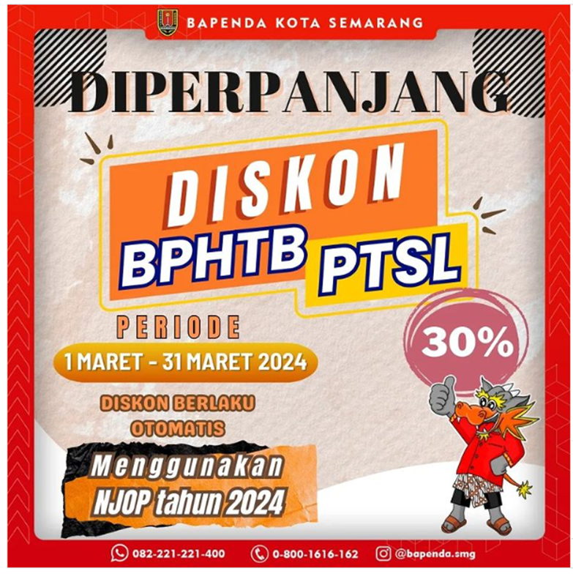
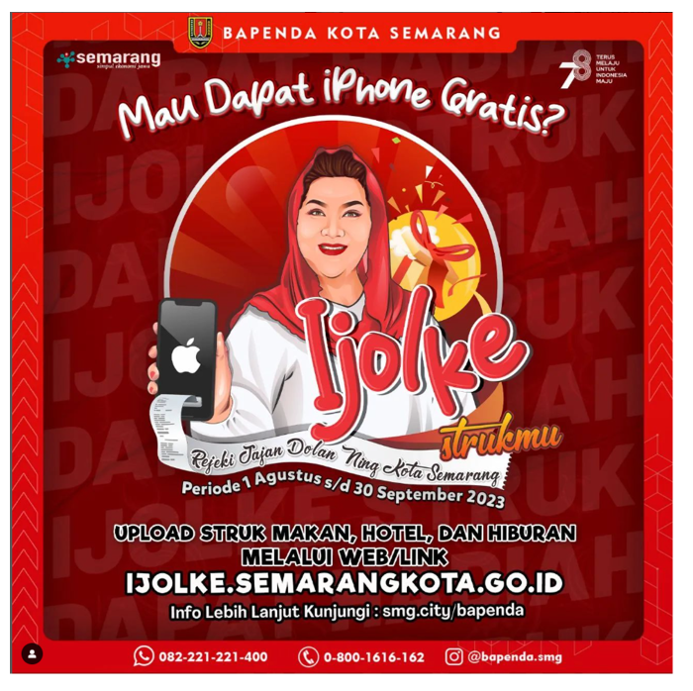
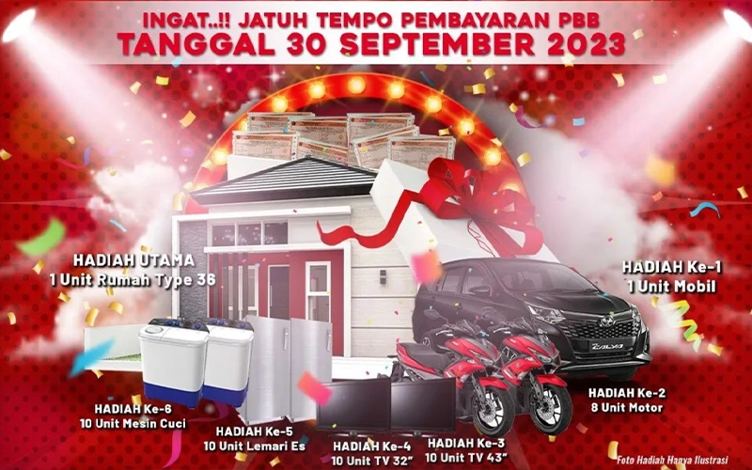
KEBIJAKAN FISKAL
KOTA SEMARANG
PEMBERIAN DISKON PAJAK
Pemberian diskon bagi wajib pajak yang melakukan pembayaran Pajak Daerah dalam kurun waktu yang telah ditentukan, misalnya Diskon PBB, BPHTB, Pajak Restoran dan juga Pajak Hotel
PEMBEBASAN PBB UNTUK NJOP SD 250JT
Pemberian pembebasan PBB bagi wajib pajak yang Nilai Jual Objek Pajaknya dibawah atau sama dengan 250 juta rupiah
PENUNDAAN DAN KERINGANAN PEMBAYARAN PAJAK
Pemberian tenggang waktu untuk melakukan pembayaran pajak pada mas covid 19 dan keringanan denda pajak
APRESIASI KEPADA MASYARAKAT
Pemberian penghargaan seperti undian PBB dan program IJOLKE
GERAKAN TRANSAKSI ELEKTRONIK (GESIT)
Memperluas kanal pembayaran pajak dan retribusi secara elektronik termasuk transaksional jual beli di masyarakat

Slide 13

Undang-Undang No. 1 Tahun 2022 Tentang
Hubungan Keuangan Antara Pemerintah Pusat dan Daerah (HKPD)
Peraturan Pemerintah Nomor 35 Tahun 2023 Tentang
Ketentuan Umum Pajak Daerah dan Retribusi Daerah
PAJAK BARANG DAN JASA TERTENTU (PBJT)
JENIS PAJAK DAERAH
HOTEL
REKLAME
OPSEN
10%
10%
25%
25%
RESTORAN
AIR
BAWAH TANAH
Peraturan Daerah
Kota Semarang No 10
Tahun 2023
10%
10%
20%
20%
PKB
HIBURAN
MBLB
66%
40%
25%
20%
35%
BBN KB
PARKIR
SARANG BURUNG WALET
25%
10%
10%
10%
PBB
PENERANGAN
JALAN
0,2 %
0,3 %
Dipengaruhi NJKP
10%
10%
BPHTB
5%
5%

Slide 14

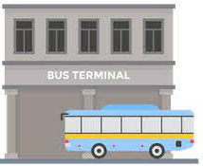


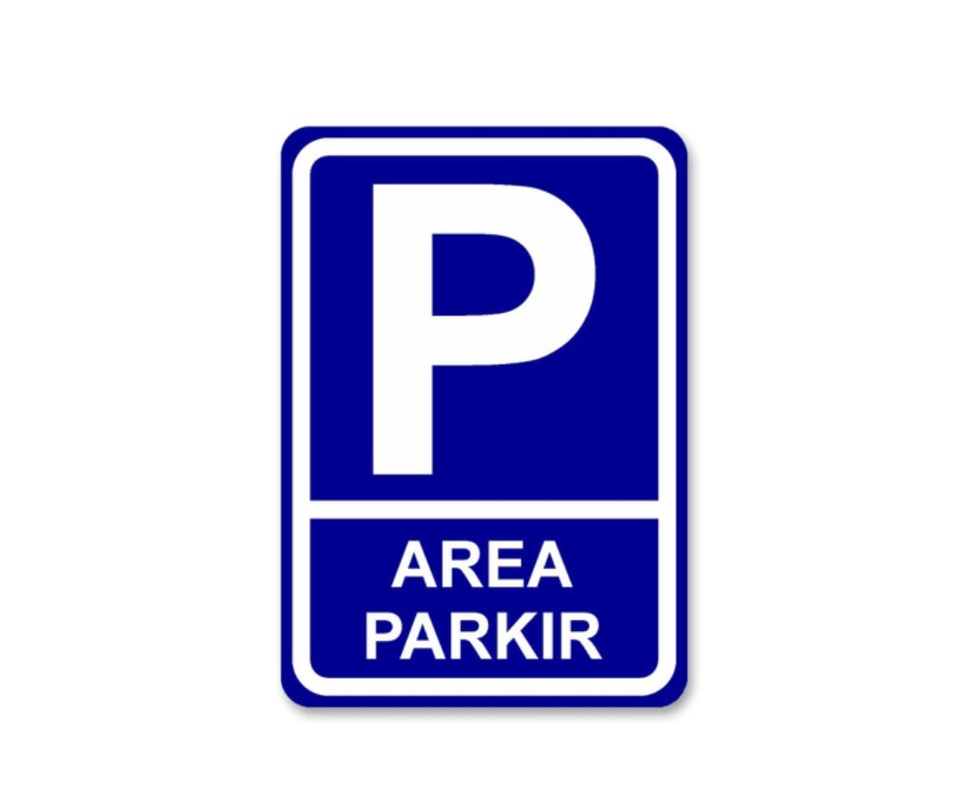

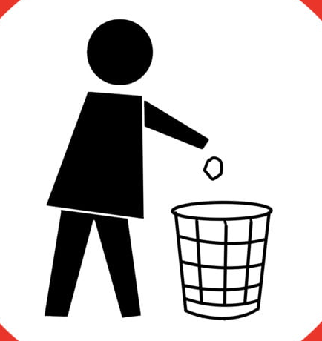
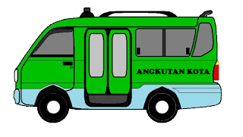

Obyek Retribusi Daerah
2
RETRIBUSI
JASA USAHA
1
RETRIBUSI
JASA UMUM
3
RETRIBUSI
PERIZINAN TERTENTU

Slide 15

JENIS RETRIBUSI
Retribusi Jasa Umum
Retribusi Jasa Usaha
Retribusi Perizinan Tertentu
penyediaan tempat kegiatan usaha berupa pasar grosir, pertokoan, dan tempat kegiatan usaha lainnya;
penyediaan tempat pelelangan ikan, ternak, hasil bumi, dan hasil hutan termasuk fasilitas lainnya dalam lingkungan tempat pelelangan;
penyediaan tempat khusus parkir di luar badan jalan;
penyediaan tempat penginapan /pesanggrahan vila;
pelayanan tempat rekreasi, pariwisata, dan olahraga;
penjualan hasil produksi usaha Pemerintah Daerah;
pemanfaatan aset Daerah yang tidak mengganggu penyelenggaraan tugas dan fungsi organisasi perangkat Daerah dan/atau optimalisasi aset Daerah dengan tidak mengubah status kepemilikan sesuai dengan ketentuan peraturan perundang-undangan.
PBG
Penggunaan tenaga kerja asing
Pelayanan kesehatan;
Pelayanan kebersihan;
Pelayanan parkir di tepi jalan umum; dan
Pelayanan pasar.

Slide 16
Potensi dari sektor Retribusi

Slide 26
PENAMBAHAN POTENSI SETELAH UU HKPD
Peraturan Pemerintah Nomor 35 Tahun 2023 Tentang
Ketentuan Umum Pajak Daerah dan Retribusi Daerah
Peraturan Daerah
Kota Semarang No 10 Tahun 2023
Dari potensi pajak dan retribusi memiliki terdapat potensi baru
Sektor Pajak
Opsen PKB
Opsen BBN KB
TARIF PAJAK HIBURAN 40%
Sektor Retribusi
DINAS PEKERJAAN UMUM DAN DINAS PERTANIAN
RETRIBUSI PADA KECAMATAN (16)

Slide 27
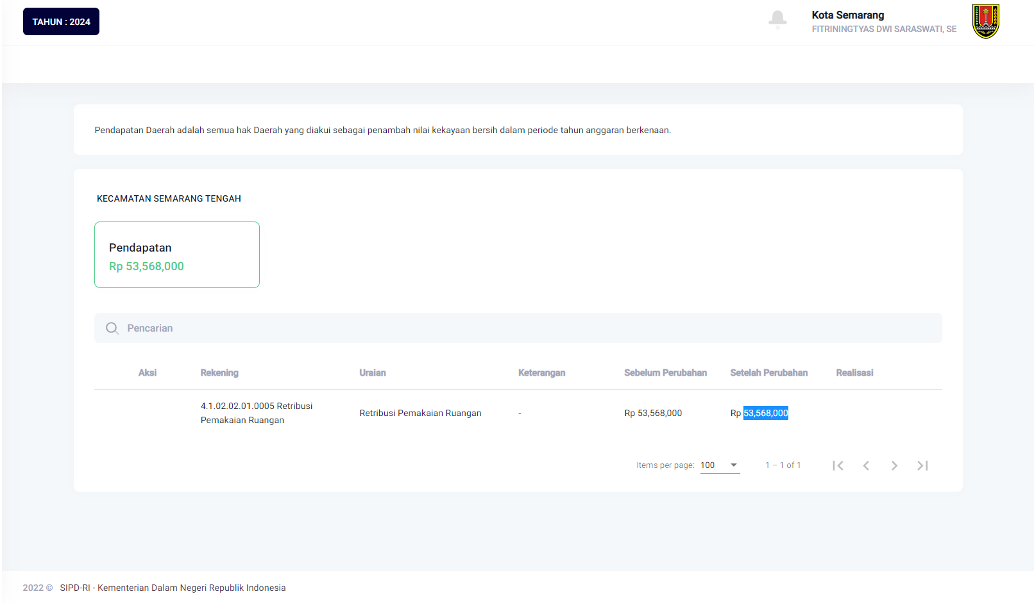
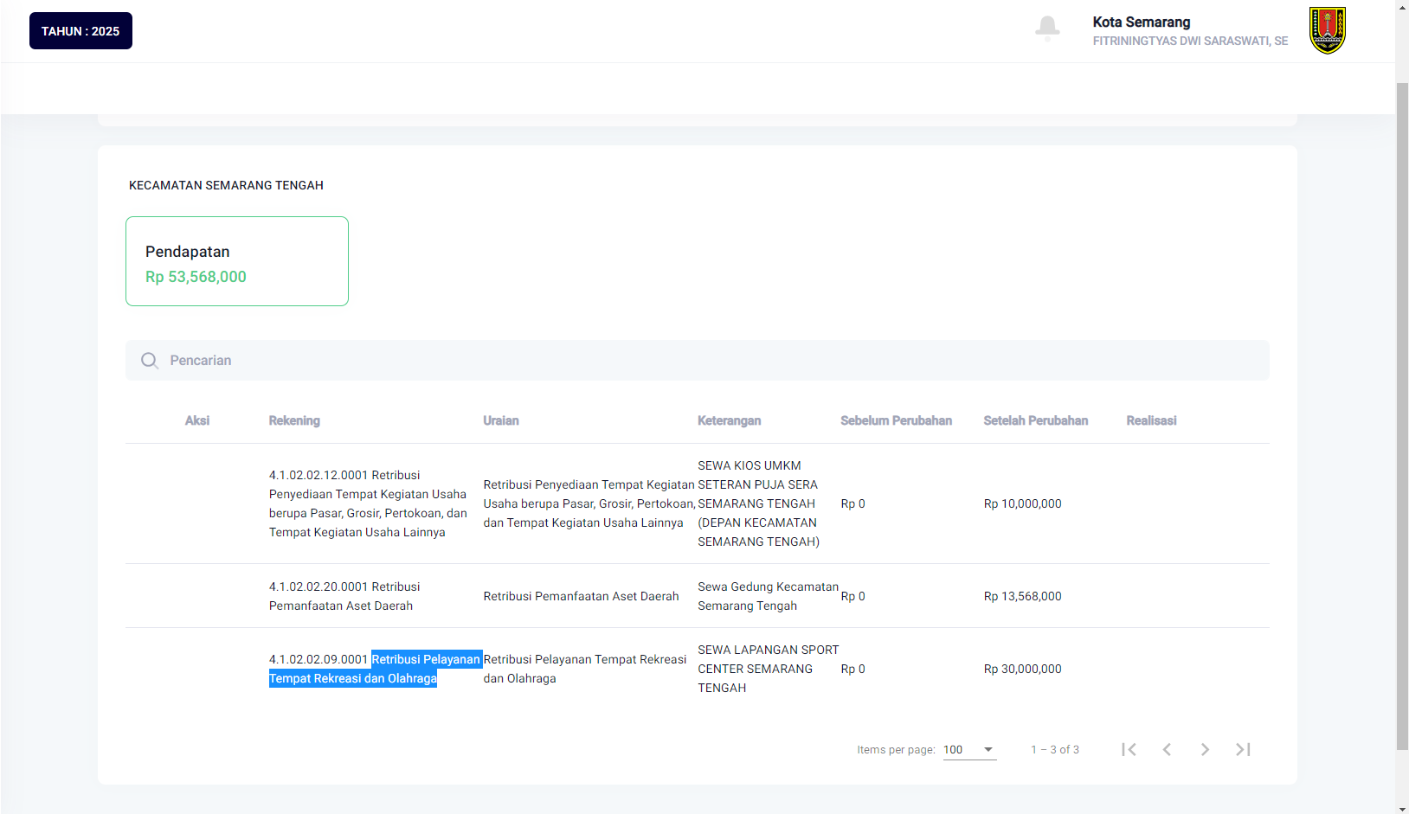
PERUBAHAN KODE REKENING PADA KECAMATAN SEMARANG TENGAH
2024
2025

Slide 28
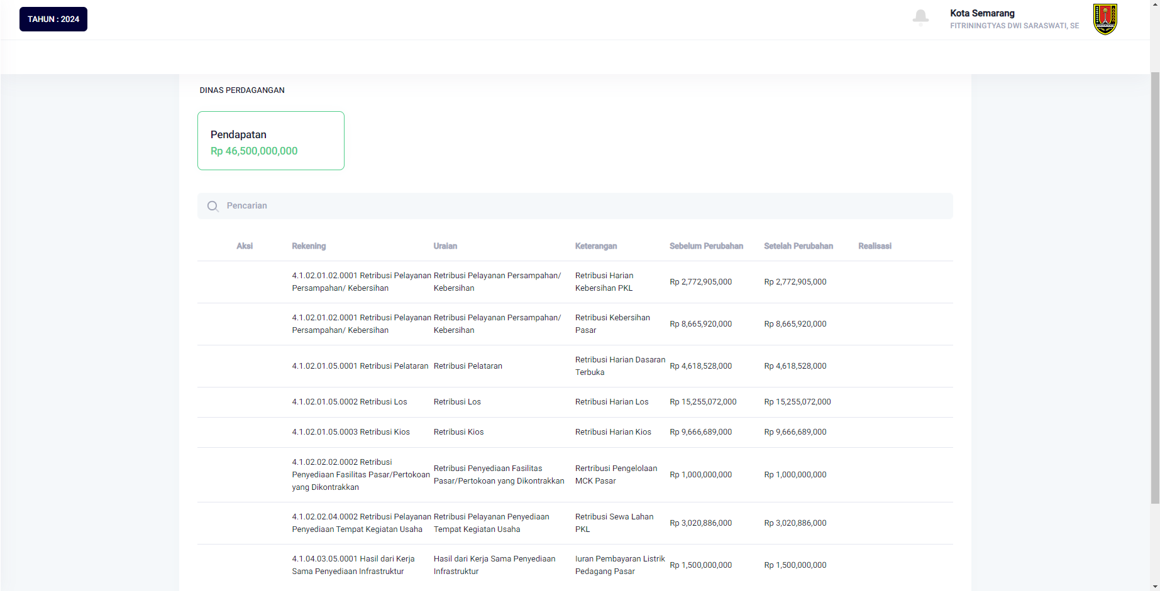
Dinas Perdagangan 2024

Slide 29
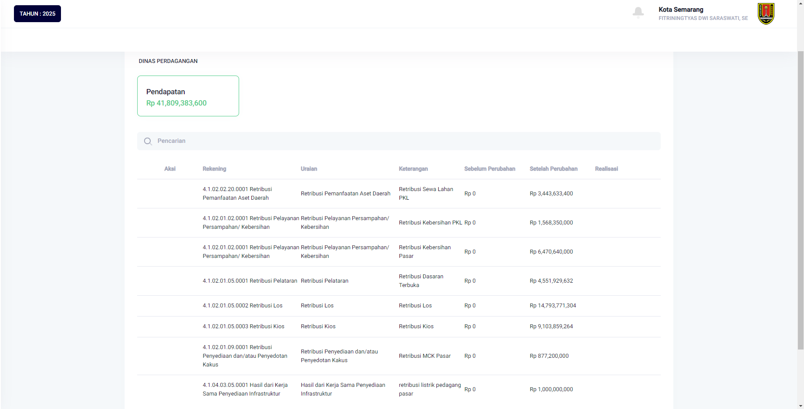
Dinas Perdagangan 2025

Slide 30
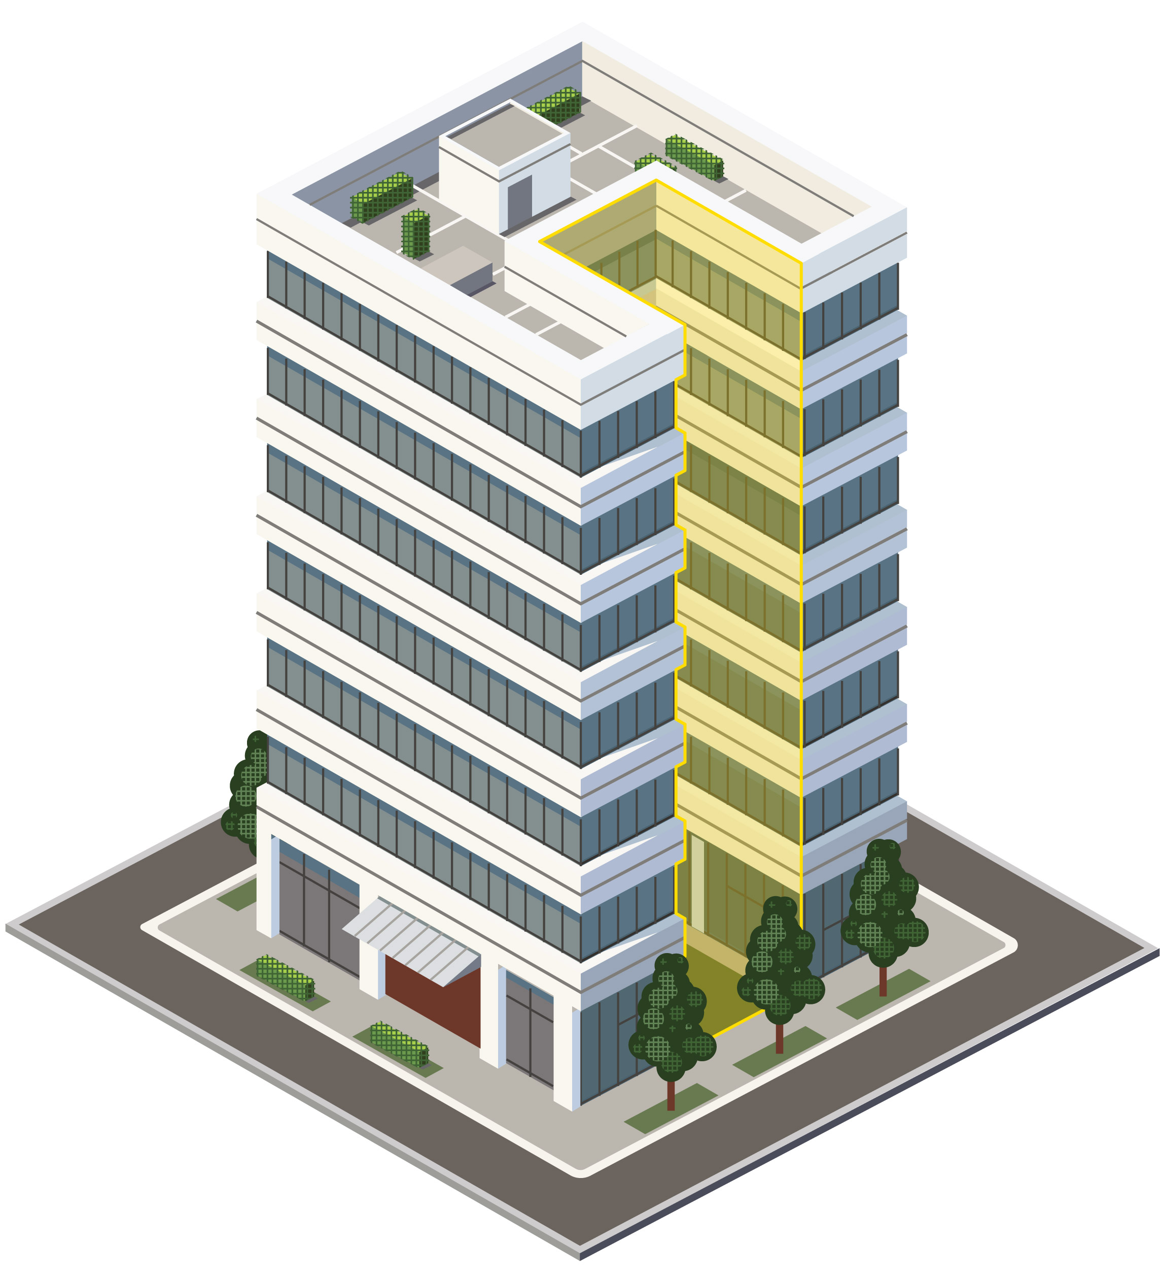


Alur Pengambilan Data Pajak dan Retribusi
OPD PENGHASIL
LAPOR / INPUT
API atau web service
Kota semarang

Slide 31
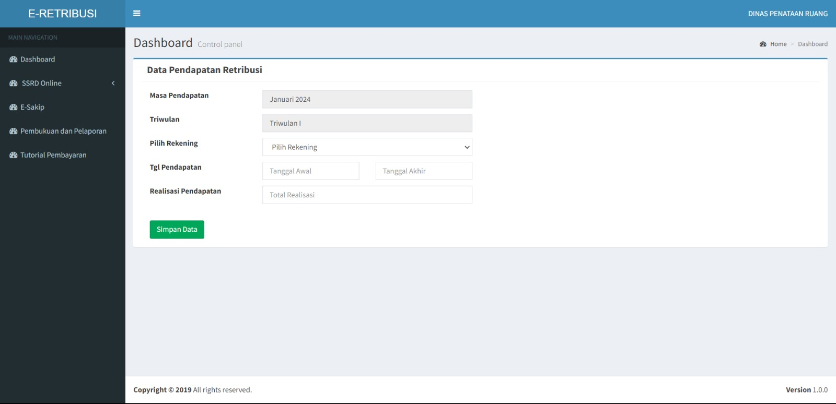
Sistem input Target dan Realisasi Retribusi pada e-retribusi

Slide 32
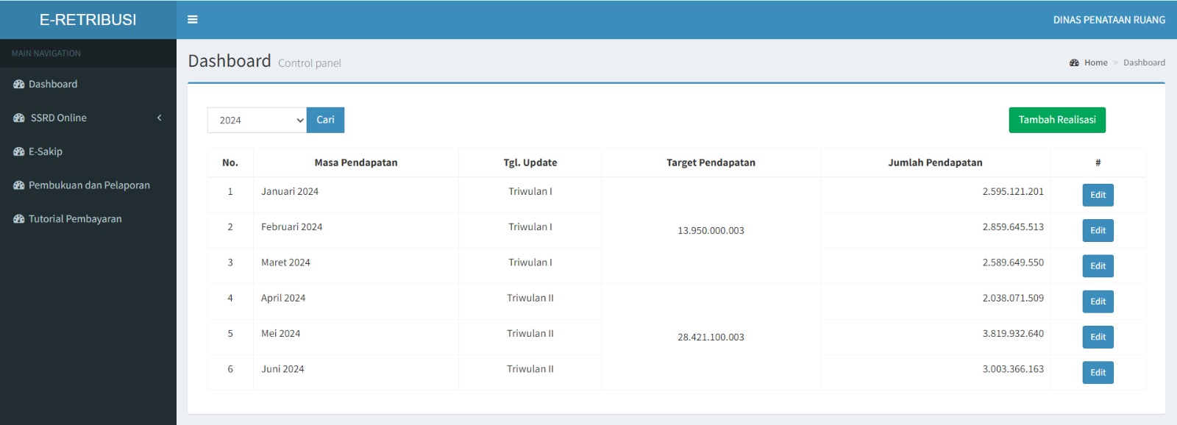
Tampilan isian Target dan Realisasi

Slide 33

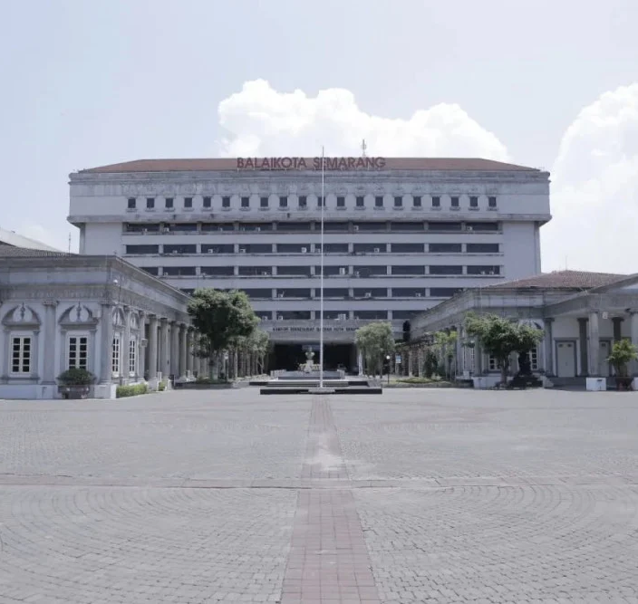

PENDAPATAN ASLI DAERAH
URAIAN | TARGET MURNI TAHUN 2024 | REALISASI S.D 30 JUNI 2024 | SELISIH TARGET TAHUN 2024 DENGAN REALISASI S.D 30 JUNI TAHUN 2024 | %
PENDAPATAN ASLI DAERAH | 3.161.678.857.823 | 1.369.733.116.949 | (1.791.945.740.874) | -56,68%
PAJAK DAERAH | 2.389.028.620.494 | 1.049.109.042.932 | (1.339.919.577.562) | -56,09%
RETRIBUSI DAERAH | 681.161.609.974 | 262.349.785.839 | (418.811.824.135) | -61,48%
HASIL PENGELOLAAN KEKAYAAN YANG DIPISAHKAN | 79.688.418.778 | 34.420.523.649 | (45.267.895.129) | -56,81%
LAIN-LAIN PAD YANG SAH | 11.800.208.577 | 23.853.764.529 | 12.053.555.952 | 102,15%
LAPORAN REALISASI PENDAPATAN SEMESTER I

Slide 34
RETRIBUSI DAERAH
URAIAN | TARGET MURNI TAHUN 2024 | REALISASI S.D 30 JUNI 2024 | SELISIH TARGET TAHUN 2024 DENGAN REALISASI S.D 30 JUNI TAHUN 2024 | %
RETRIBUSI DAERAH | 681.161.609.974 | 262.349.785.839 | (418.811.824.135) | -61,48%
NON BLUD | 233.059.058.149 | 56.294.235.919 | (176.764.822.230) | -75,85
DINAS PERDAGANGAN | 45.000.000.000 | 9.698.577.815 | (36.801.422.185) | -79,14%
DINAS LINGKUNGAN HIDUP | 55.000.000.000 | 10.966.638.900 | (44.033.361.100) | -80,06%
DINAS PERHUBUNGAN | 26.517.005.000 | 2.312.843.790 | (24.204.161.210) | -91,28%
DINAS KEBUDAYAAN DAN PARIWISATA | 4.908.772.276 | 1.730.442.495 | (3.178.329.781) | -64,75%
DINAS KEPEMUDAAN DAN OLAHRAGA | 11.520.500.140 | 3.027.657.500 | (8.492.842.640) | -73,72%
DINAS PENATAAN RUANG | 61.114.888.951 | 16.876.502.072 | (44.238.386.879) | -72,39%
BADAN KEPEGAWAIAN,PENDIDIKAN DAN PELATIHAN | 78.926.000 | 94.000.000 | 15.074.000 | 119,10%
DINAS TENAGA KERJA | 5.141.230.800 | 3.263.958.272 | (1.877.272.528) | -36,51%
DINAS PERUMAHAN DAN PERMUKIMAN | 6.260.728.950 | 3.040.839.110 | (3.219.889.840) | -51,43%
LAPORAN REALISASI PENDAPATAN SEMESTER I

Slide 35
RETRIBUSI DAERAH
URAIAN | TARGET MURNI TAHUN 2024 | REALISASI S.D 30 JUNI 2024 | SELISIH TARGET TAHUN 2024 DENGAN REALISASI S.D 30 JUNI TAHUN 2024 | %
BAGIAN RUMAH TANGGA SETDA | 355.262.500 | 212.030.000 | (143.232.500) | -40,32%
DINAS PEMADAM KEBAKARAN | 276.330.311 | 31.750.000 | (244.580.311) | -88,51%
DINAS PENDIDIKAN | 809.097.230 | 421.987.052 | (387.110.178) | -47,84%
DINAS PERIKANAN | 281.266.367 | 112.207.302 | (169.059.065) | -60,11%
DINAS PEKERJAAN UMUM | 278.347.523 | 58.390.000 | (2019.957.523) | -79,2%
DINAS PERTANIAN | 492.498.678 | 196.203.600 | (296.295.078) | -60,16%
BPKAD | 14.699.791.423 | 2.280.593.519 | (12.419.197.904) | -84,49%
KECAMATAN BANYUMANIK | 36.032.000 | 8.825.000 | (27.207.000) | -75,51%
KECAMATAN TEMBALANG | 17.550.000 | 11.050.000 | (6.500.000) | -37,04%
KECAMATAN PEDURUNGAN | 61.600.000 | 18.400.000 | (43.200.000) | -70,13%
KECAMATAN GENUK | 3.580.000 | 1.050.000 | (2.530.000) | -70,67%
KECAMATAN GAYAMSARI | 40.940.000 | 24.810.000 | (16.130.000) | -39,40%
LAPORAN REALISASI PENDAPATAN SEMESTER I

Slide 36
RETRIBUSI DAERAH
URAIAN | TARGET MURNI TAHUN 2024 | REALISASI S.D 30 JUNI 2024 | SELISIH TARGET TAHUN 2024 DENGAN REALISASI S.D 30 JUNI TAHUN 2024 | %
KECAMATAN SEMARANG TIMUR | 4.020.000 | 1.800.000 | (2.220.000) | -55,22%
KECAMATAN SEMARANG UTARA | 14.160.000 | 1.480.000 | (12.680.000) | -89,55%
KECAMATAN SEMARANG TENGAH | 53.568.000 | 25.880.000 | (27.688.000) | -51,69%
KECAMATAN SEMARANG SELATAN | 6.220.000 | 6.420.000 | 200.000 | 103,22%
KECAMATAAN SEMARANG BARAT | 11.820.000 | 6.275.000 | (5.545.000) | -46,91%
KECAMATAN CANDISARI | 4.520.000 | 4.185.000 | (335.000) | -7,41%
KECAMATAN GAJAHMUNGKUR | 9.100.000 | 2.780.000 | (6.320.000) | -69,45%
KECAMATAN MIJEN | 1.572.000 | 2.000.000 | 428.000 | 127,23%
KECAMATAN GUNUNGPATI | 1.770.000 | 3.255.000 | 1.485.000 | 183,90%
KECAMATAN NGALIYAN | 53.880.000 | 12.567.500 | (1.312.500) | -76,68%
KECAMATAN TUGU | 4.080.000 | 1.150.000 | (2.930.000) | -71,81%
LAPORAN REALISASI PENDAPATAN SEMESTER I

Slide 37
RETRIBUSI DAERAH
URAIAN | TARGET MURNI TAHUN 2024 | REALISASI S.D 30 JUNI 2024 | SELISIH TARGET TAHUN 2024 DENGAN REALISASI S.D 30 JUNI TAHUN 2024 | %
BLUD | 448.102.551.825 | 208.451.509.596 | (239.651.042.229) | -53,48%
RSUD | 331.935.007.242 | 147.209.307.123 | (184.725.700.119) | -55,65%
UPTD TRANS DISHUB | 37.734.000.000 | 16.433.721.071 | (21.300.278.929) | -56,45%
UPTD PUSKESMAS | 76.836.344.583 | 43.574.532.636 | (33.261.811.947) | -43,29%
DKK LABKES | 1.597.200.000 | 1.233.948.766 | (363.251.234) | -22,74%
LAPORAN REALISASI PENDAPATAN SEMESTER I

Slide 38
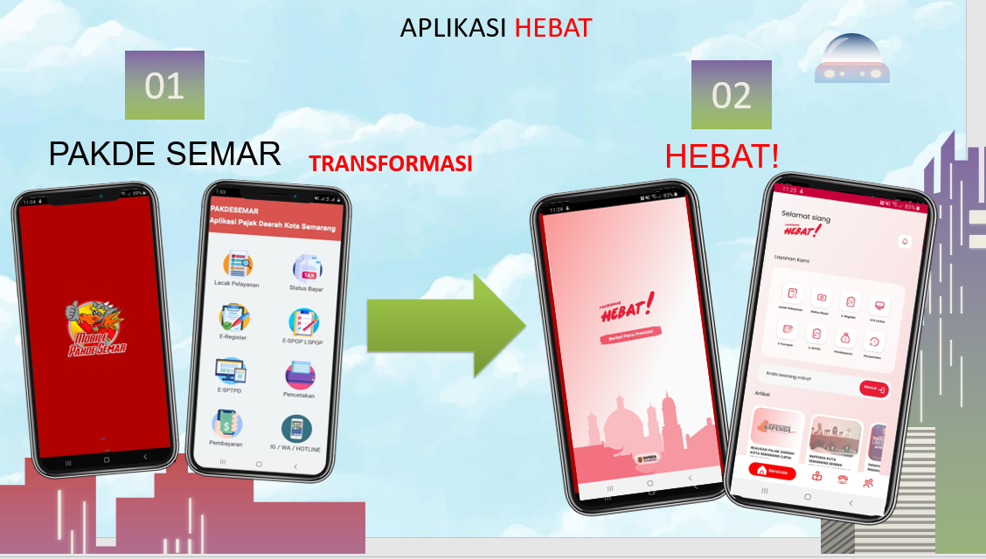
THANKS FOR
WATCHING

